Slide 1
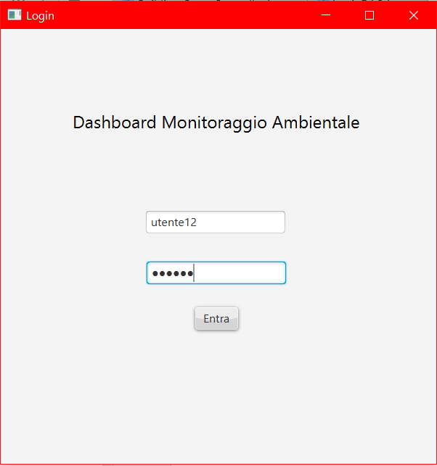
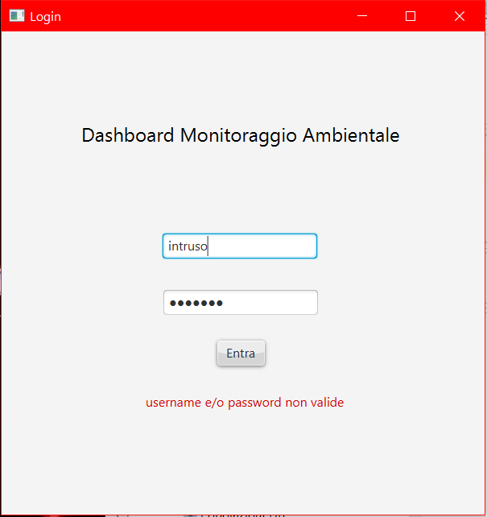
1. Schermata di Login
All’avvio dell’eseguibile, si presenterà questa schermata di login; i gestori, per loggare, dovranno inserire username e password a loro assegnate dall’amministratore. Il sistema riconoscerà le credenziali inserite e procederà a la giusta area assegnata al gestore che sta loggando.
Il sistema è protetto da eventuali tentativi di intrusione: dopo 5 tentativi falliti di login, si bloccherà.

Slide 2
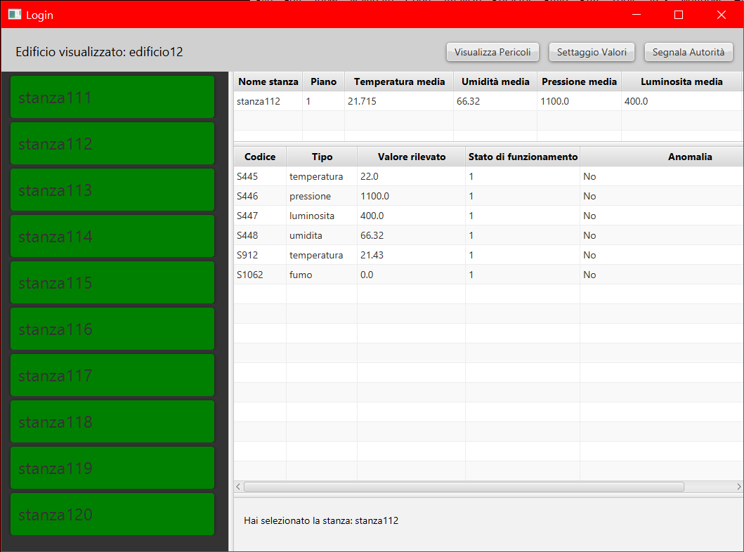
2. Monitoraggio di Edificio
La ListView formata dalle stanze dell’edificio ‘edificio12’ associato al gestore loggato ‘utente12’; sono visibili i colori dell’attuale stato di allerta (in questo caso verde, ovvero tutto nella norma).
Monitoraggio di Edificio
I pulsanti che permettono al gestore di aprire la schermata contente solo le stanze in pericolo, di settare i valori minimi e massimi della stanza al momento selezionata, di visualizzare i contatti per segnalare un eventuale allerta alle autorità.
La tabella contente i sensori presenti nella stanza selezionata; sono visibili in particolare gli ultimi valori rilevati e lo stato di funzionamento; in questo caso è presente anche un sensore di fumo il quale non rileva problemi (valore:0.0).
La tabella che mostra il piano e i valori medi per la stanza selezionata

Slide 3
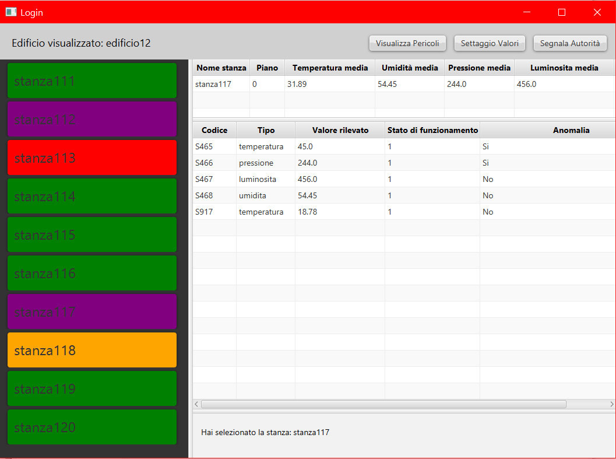
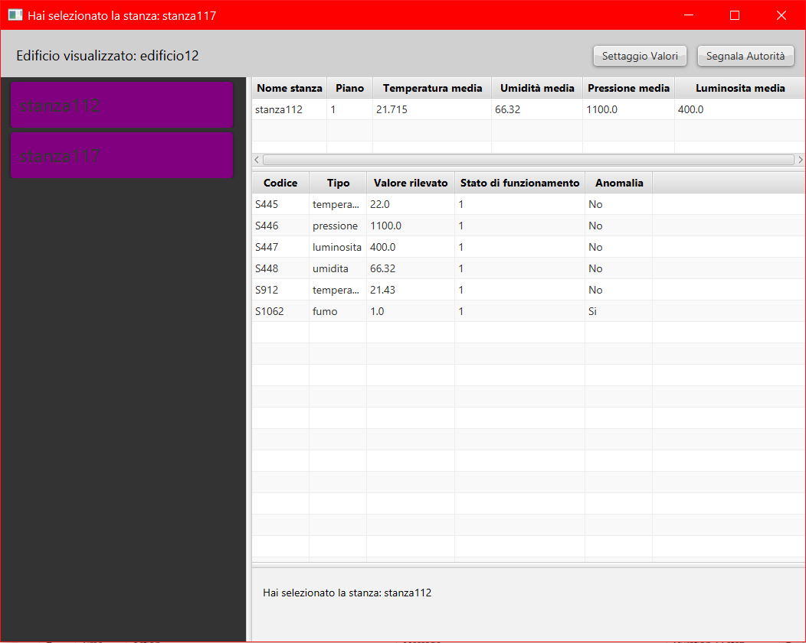
Ogni dashboard del sistema aggiorna i dati visibili ogni 10 secondi, rendendo subito visibili eventuali valori anomali con immediatezza e affidabilità
Monitoraggio di Edificio
In questo scenario il pericolo nella stanza ‘stanza112’ è generato dal sensore di fumo che rileva valore 1.0!
Quando sono presenti più allerte, il gestore edificio potrebbe voler focalizzarsi sul controllare eventuali pericoli; a questo fine il pulsante ‘Visualizza Pericoli’, se cliccato, presenterà all’utente una nuova schermata, contente però solo le stanze in stato di pericolo.

Slide 4
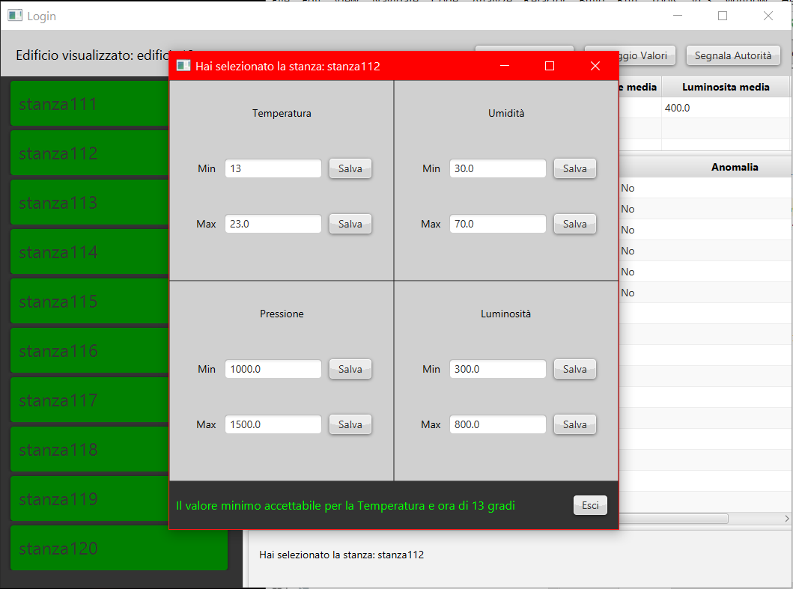
Il gestore edificio, dopo aver selezionato una stanza, può entrare nella schermata per il settaggio dei valori minimi e massimi delle variabili ambientali cliccando il pulsante ‘Settagio Valori’; la schermata mostrerà, negli appositi campi modificabili, i valori attualmente presenti nel database associati alla stanza ‘stanza112’.
Il gestore dopo aver inserito le nuove direttive, effettuerà i cambiamenti cliccando sul pulsante ‘Salva’, presente per ogni campo. Il cambiamento di questi valori è molto importante ai fini del calcolo delle allerte e dei pericoli, in quanto l’algoritmo artefice di questo calcolo ne fa uso e pertanto le modifiche su questi campi devono essere ragionate.

Slide 5
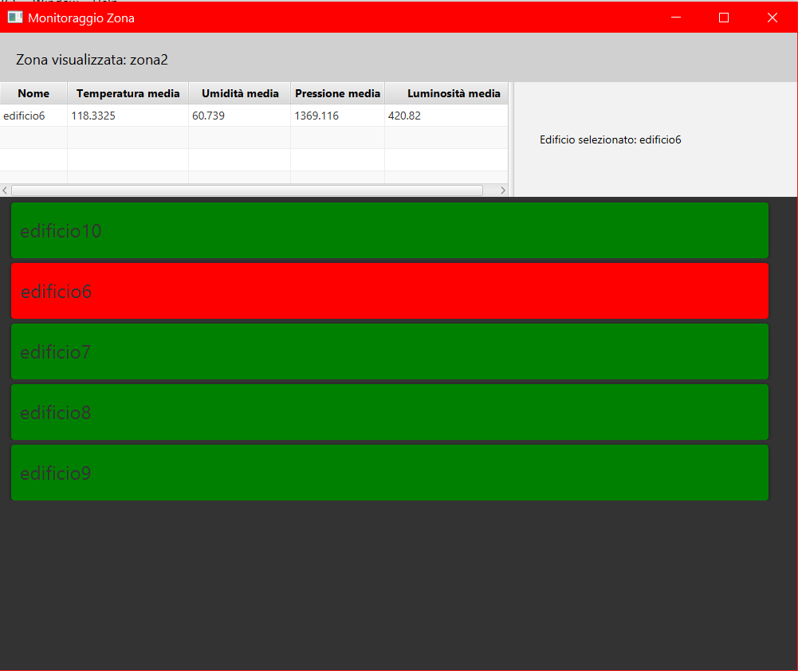
3. Monitoraggio di Zona
La tabella che mostra i valori medi delle variabili ambientali relative all’edificio selezionato.
La ListView contenente gli edifici associati alla zona monitorata dal gestore loggato; nello scenario mostrato si evince che l’edificio ‘edificio6’ è in stato di allerta ROSSA, allerta ereditata da una qualche stanza dell’edificio 6.

Slide 6
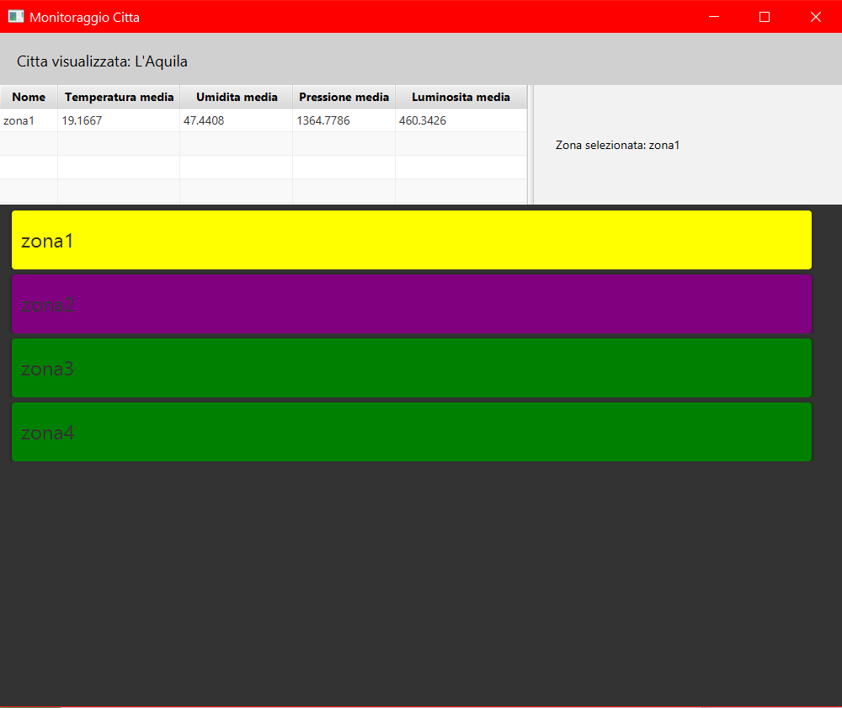
4. Monitoraggio di Città
La tabella che mostra i valori medi delle variabili ambientali relative alla zona selezionata.
La ListView contenente le zone associate alla città monitorata dal gestore loggato; nello scenario mostrato si evince che la zona ‘zona1’ è in stato di allerta GIALLA, e che la zona ‘zona2’ è in stato di PERICOLO; queste allerte sono ereditate da edifici all’interno di queste zone.

Slide 7
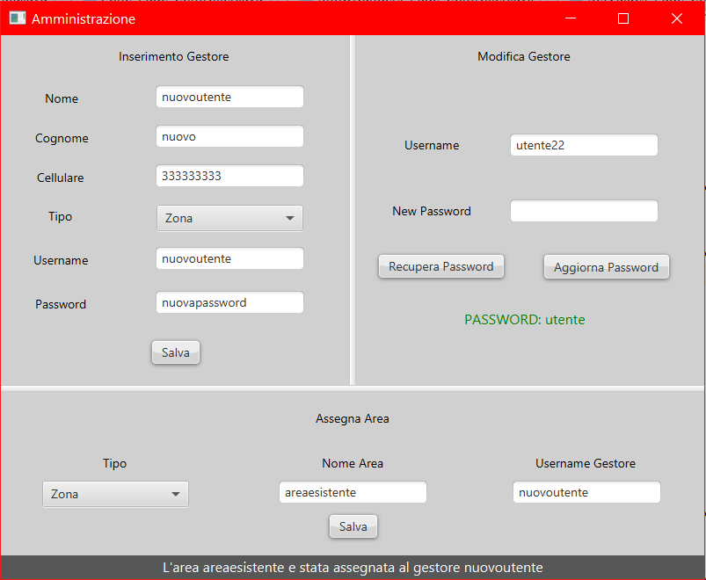
5. Schermata di Amministrazione
L’Admin del sistema, una volta loggato, può usufruire di questa interfaccia, pensata per gestire l’utenza e l’assegnazione delle aree agli utenti.
In ‘Modifica Gestore’ l’Admin può recuperare la password di un gestore che l’ha smarrita, oppure sostituirla con una nuova su richiesta del gestore.
In ‘Inserimento Gestore’ l’Admin può inserire un nuovo gestore specificando in particolar modo il tipo, assegnandogli un username univoco ed una password.
In ‘Assegna Area’ l’Admin può assegnare un’area ad un gestore; il sistema non lo permetterà se l’area è già assegnata, se l’utente ha già un area o i tipi di area non combacino.

